Slide 1





COURS 3
Établir des relations saines
Notes:
Objectifs d’apprentissage :
● Définir les attitudes et les comportements malsains dans les relations de toutes sortes, y compris les relations 2SLGBTQ+.
● Favoriser des compétences relationnelles saines, qui abordent les questions du sexisme, du consentement et des limites.
● Encourager les compétences d’esprit critique pour évaluer les risques dans les relations.
Remarques pour le personnel enseignant :
Ce cours est l’occasion pour les élèves d’apprendre ce qui distingue les relations saines des relations malsaines, et de leur faire prendre conscience du danger des comportements d’exploitation dans les relations. La traite des personnes repose sur des rapports de pouvoir, de contrôle et de dépendance, et la sensibilisation des élèves à ce phénomène pourrait les protéger de manière significative contre l’exploitation.
Guide de présentation en ligne :
Tout au long de cette présentation PowerPoint, vous trouverez des suggestions d’outils et de plates-formes numériques pour la mise en œuvre d’activités dans des espaces virtuels.
Supervision par les enseignant(e)s :
La technologie en ligne permet aux élèves de s’engager de manière significative à la fois avec le matériel de cours et avec leurs pairs. En raison de la nature sensible du contenu, ayez conscience du risque que des interactions peuvent déclencher des traumatismes. Les outils numériques que vous choisissez doivent refléter la maturité et la sensibilité de vos élèves. Par exemple, vous pouvez préférer les discussions avec tout le groupe, car elles permettent de surveiller la discussion si les interactions en petits groupes sans la supervision d’une personne adulte vous préoccupent.
Accès au matériel de soutien :
Le matériel de soutien se trouve dans les diaporamas d’accompagnement. Nous invitons les enseignants et enseignantes qui souhaitent l’utiliser à en télécharger une ou des versions sur leur ordinateur pour les distribuer aux élèves, le cas échéant. Les enseignants et enseignantes qui utilisent des systèmes de gestion de l’apprentissage doivent téléverser une version des fichiers pour les élèves qui souhaitent travailler de manière asynchrone. Notez que tous les cours, avec le matériel pédagogique intégré, peuvent être téléchargés sous forme de documents PDF et Word sur le site Web wrprevent.ca.
Guide de présentation en ligne : Mur de mots
Outils numériques suggérés :
Padlet http://padlet.com/
Google Docs https://www.google.com/intl/fr_ca/docs/about/
Zoho Docs https://www.zoho.com/fr/docs/
Les murs de mots aident les élèves à retenir le nouveau vocabulaire. L’accessibilité est la clé d’un mur de mots efficace. Les élèves doivent pouvoir retrouver les définitions avec facilité. Un mur de mots numérique crée un référentiel en ligne d’idées et de concepts. Utilisez les suggestions suivantes lors de la création d’un mur de mots numérique.
Choisissez une plate-forme qui permet l’édition collaborative.
Invitez les élèves sur le mur de mots numérique.

Slide 2


Faisons une entente de classe!
Tour de parole : Je lève la main avant de parler.
Écoute : J’ai le droit d’être écouté, d’avoir de petits rires, de me sentir gêné.
Vocabulaire : J’utilise les bons mots pour parler des parties du corps.
Respect : des différences, des opinions, des sentiments, des idées des autres.
Discrétion : Je ne répète pas en dehors de la classe ce qu’un élève dit ici.
Notes:
Avertissement :
Pour de nombreux élèves, il s’agit peut-être de la première fois qu’ils ou elles discutent de l’exploitation sexuelle et de la traite des personnes à des fins d’exploitation sexuelle.
Rappelez-leur qu’ils ou elles vont discuter d’un sujet difficile et assurez-leur que la priorité numéro un tout au long des séances est leur bien-être.
Rappelez aux élèves que du soutien est disponible. Ils ou elles peuvent accéder au soutien de l’école (travailleurs sociaux, conseillers, etc.) ou à des ressources à l’échelle du Canada.
Les élèves doivent recevoir de l’information au sujet du contenu de la présentation et doivent avoir l’option de ne pas participer au cours.
Faire une entente de classe : Demander aux élèves de partager les éléments qui doivent être gardés à l’esprit pour que tout le monde se sente en sécurité (par exemple, faire preuve de respect envers les opinions de tout le monde et utiliser un langage respectueux, ne pas faire de blagues sur des sujets délicats, rester conscients de l’espace que nous prenons au fil du cours)
Compléter cette diapositive avec les soutiens scolaires (travailleurs sociaux, conseillers, etc.) disponibles pour les survivant.e.s et/ou ceux et celles qui veulent faire des révélations, les ressources à l’échelle nationale et les renseignements en ligne (comme le site Web wrprevent.ca) peuvent également être mises à la disposition des élèves
Faire une entente de classe :
Il est essentiel de créer un climat de classe propice à la discussion d’un sujet sérieux. Demander aux élèves de partager les éléments qui doivent être gardés à l’esprit pour que tout le monde se sente en sécurité (par exemple, faire preuve de respect envers les opinions de tout le monde et utiliser un langage respectueux, ne pas faire de blagues sur des sujets délicats, rester conscients de l’espace que nous prenons au fil de la session, etc.)

Slide 3



Activité 1: Un brin de réflexion…
Qu’est-ce qui rend tes relations avec les autres saines ou malsaines?

Slide 4

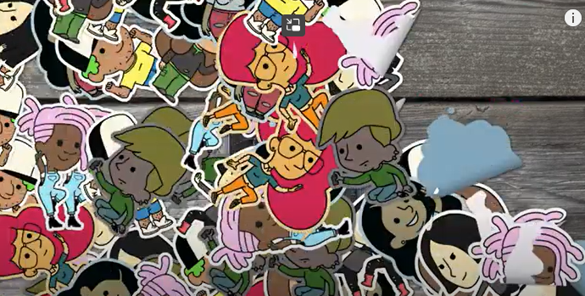
Relations saines VS relations toxiques
Regardons cette vidéo pour bien comprendre l’importance des relations saines et significatives

Slide 5
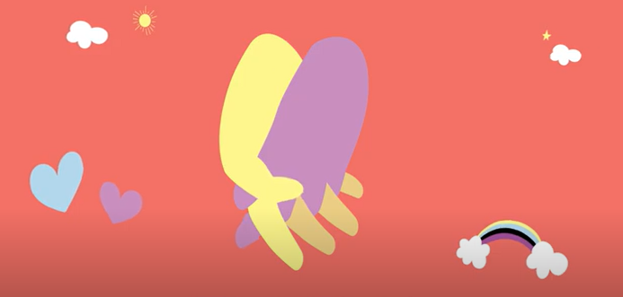
Une relation saine, c’est quoi?
Une relation saine repose sur… l’engagement et l’implication des deux personnes!

Slide 6


Activité 2:
Est-ce sain?
Saines ou malsaines? Situations relationnelles
Examinez les scénarios suivants.
Quels scénarios sont « sains » et lesquels sont « malsains »?
Notes:
Passez en revue certains ou tous les scénarios de l’encadré (diapositive suivante) et demandez aux élèves de trouver s’il s’agit d’exemples de relations saines ou malsaines et pourquoi.
Veuillez noter que ces scénarios ont été choisis parmi les 24 scénarios originaux faisant partie du plan de cours original de la ressource de White Ribbon wrprevent.ca.

Slide 7
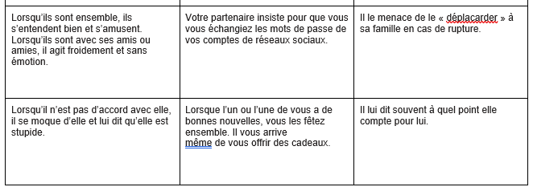

Saines ou malsaines? Situations relationnelles

Slide 8
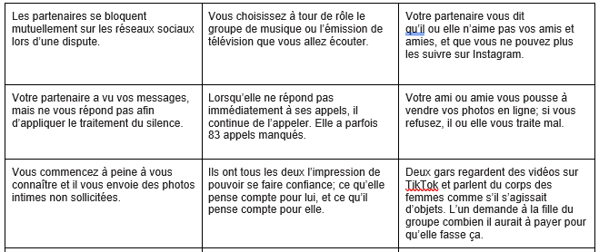
Saines ou malsaines? Situations relationnelles
Notes:
Passez en revue certains ou tous les scénarios de l’encadré et demandez aux élèves de trouver s’ils sont sains ou malsains et pourquoi.
Veuillez noter que ces scénarios ont été choisis parmi les 24 scénarios originaux faisant partie du plan de cours original de la ressource de White Ribbon wrprevent.ca.
Notez que les scénarios sont nuancés, situationnels et dépendent de nombreux facteurs, il pourrait donc être nécessaire de présupposer certains éléments. Les enseignants devront aborder et discuter de toutes les « zones grises » afin d’encourager la réflexion critique de leurs élèves.
Par exemple, le scénario « il dit souvent à sa partenaire à quel point elle compte pour lui » pourrait être positif, mais il pourrait également mettre en évidence un signe de contrôle et d’exploitation émotionnels s’il y a présence de comportements violents dans la relation ou si le ou la partenaire a un besoin malsain de validation.

Slide 9
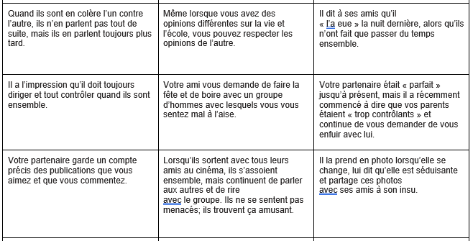
Saines ou malsaines? Situations relationnelles

Slide 10
Caractéristiques des relations saines
Discutons des questions suivantes :
Qu’ont en commun tous les scénarios de relations saines?
Qu’ont en commun tous les scénarios de relations malsaines?
Quelles sont les conséquences d’une relation malsaine? Quels sont les avantages d’une relation saine?
Notes:
Activité 3
L’enseignant peut utiliser le tableau blanc numérique pour recueillir la réflexion des élèves sur les caractéristiques des relations saines.
Les critères peuvent inclure : une bonne communication (une bonne écoute, l’expression de ses sentiments et de ses opinions); la résolution productive et respectueuse des conflits, etc. Reconnaître qu’une relation est le produit de l’effort que les deux partenaires y ont consacré.
Les enseignants peuvent examiner les « questions possibles à poser aux jeunes pour chaque scénario » énumérées dans cette activité pour des idées supplémentaires concernant les critères.
C’est une autre opportunité d’afficher des termes et des définitions supplémentaires sur le mur de mots numérique de la classe, si un tel mur est utilisé.
Guide de présentation en ligne : Tableau blanc numérique
Bien que chaque enseignant ou enseignante utilise différents systèmes d’apprentissage en ligne pour interagir avec les élèves, les plates-formes les plus courantes partagent des caractéristiques similaires.
Outils numériques suggérés :
- Des tableaux blancs numériques sont disponibles sur Zoom (Fonctionnalité Tableau blanc),
- Microsoft Teams (Fonctionnalité Tableau blanc Microsoft),
- Google Meets (Fonctionnalité Jamboard).
Les tableaux blancs numériques permettent aux éducateurs ou éducatrices et aux élèves d’ajouter simultanément du texte et des images sur un seul document du tableau blanc numérique.
En plus des outils suggérés ci-dessus, vous pouvez également utiliser Google Jamboards (https://jamboard.google.com/) pour créer un tableau blanc numérique. En cliquant sur le bouton « Partager », vous pouvez modifier les paramètres de confidentialité et inviter les élèves par courriel ou partager un lien pour collaborer dans le même document. Veuillez noter

Slide 11

Créer ta propre situation de rencontre
Utilise les critères des relations saines pour créer ta propre situation de rencontre « Est-ce sain? » (situation relationnelle).
Ton scénario peut décrire une relation saine ou malsaine.
Partage ton scénario avec la classe.

Slide 12

Activité 3: Discutons-en…
Quelles sont les qualités nécessaires pour qu’une
relation soit saine et
égalitaire?

Slide 13
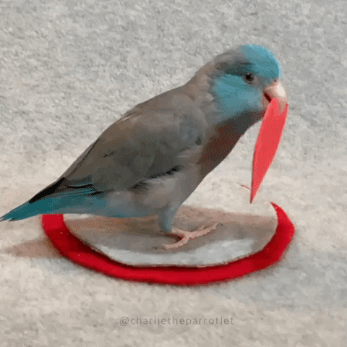
Pourquoi les caractéristiques suivantes sont-elles essentielles aux relations saines et significatives?
Écoute active
Respect
Gestion des émotions
Transparence/honnêteté
Bonnes compétences en communication
Gestion saine des conflits
Consentement
Empathie
Amour, équité et soutien
Notes:
Décortiquez une partie ou toutes les caractéristiques énumérées et demandez aux élèves d’indiquer celles avec lesquelles ils sont d’accord.
Ensuite, apportez les révisions nécessaires aux éléments existants et ajoutez-les à la liste. Les enseignant(e)s peuvent utiliser un tableau blanc numérique pour capturer les pensées des élèves.

Slide 14
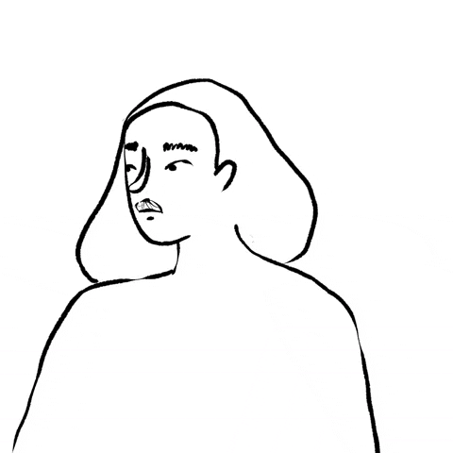
Activité 3: Discutons-en...
« Apprendre à poser des limites et développer de bonnes compétences en communication t’aidera à avoir des relations plus fructueuses tout au long de ta vie. »
Notes:
Activité 3
Les enseignants lancent une discussion basée sur cette citation et sur la réflexion initiale des élèves. Cela permettra d’entamer le processus de co-construction des critères de ce qui crée une relation saine avec les élèves.

Slide 15
Une dernière réflexion personnelle…
Place tes relations passées, présentes ou idéalisées sur un continuum très sain à pas très sain.
Très sain
Pas très sain
Justifie ton placement de ces relations en utilisant les critères des relations saines.
Identifie les tendances que tu vois dans tes relations malsaines et utilise-les pour réfléchir à la manière dont tu pourrais prendre de meilleures décisions concernant tes relations à l’avenir.
Notes:
Veuillez noter que les élèves effectueront cette tâche à la fin du cours. Encouragez-les à réfléchir tout au long du plan de cours si leurs relations passées, présentes ou idéalisées (leur souhait pour leurs relations futures) sont caractérisées par des traits sains ou malsains.

Slide 16
Peux-tu répondre à cette question maintenant?
Qu’est-ce qui rend tes relations avec les autres saines ou malsaines?
Notes:
Les élèves devraient être en mesure de répondre à cette question à la fin du cours.
Cette question peut être utilisée comme un billet de sortie pour vérifier la compréhension des élèves ou l’atteinte de l’objectif du cours.

Slide 17
Selon ce que nous venons d’apprendre
Place tes relations passées, présentes ou idéalisées sur un continuum très sain à pas très sain.
Très sain
Pas très sain
Justifie ton placement de ces relations en utilisant les critères des relations saines.
Identifie les tendances que tu vois dans tes relations malsaines et utilise-les pour réfléchir à la manière dont tu pourrais prendre de meilleures décisions concernant tes relations à l’avenir.
Notes:
Veuillez noter que les élèves doivent réfléchir individuellement à cette question. Donnez la parole aux élèves pour qu’ils ou elles posent des questions ou partagent leurs expériences.

Slide 18
Quelle est ta réflexion actuelle?
Quelle est l’importance dans notre vie d’identifier les relations saines par rapport aux relations malsaines?
Très important
Pas très important
Notes:
Activité 5
Rappelez aux élèves la question qui a été soulevée au début du cours. Demandez-leur de partager leurs réflexions.

Slide 19
Relation malsaine: Où trouver de l’aide?
À l’école :
Dans la communauté :
Notes:
Activité 4
Rappelez aux élèves qu’il existe un soutien important pour les personnes de tous âges qui vivent des expériences de violence dans le cadre de relations intimes.
Demandez aux élèves de proposer des endroits où une personne pourrait se présenter ou auxquels elle pourrait téléphoner si elle se retrouvait dans une relation malsaine. Les enseignants peuvent co-construire cette diapositive avec leurs élèves. Les exemples à l’école peuvent inclure un enseignant, le service d’orientation, un ami ou une amie, l’administration, etc. Les exemples dans la communauté peuvent inclure une personne adulte en qui ils ont confiance, un centre de crise local, un refuge pour femmes, etc.

Slide 20
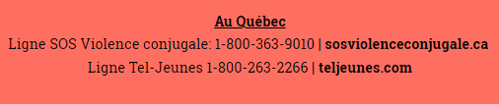
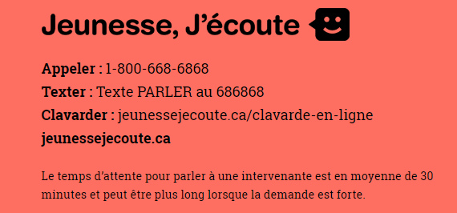
Relation malsaine: Où trouver de l’aide?
Notes:
Activité 4
Rappelez aux élèves qu’il existe un soutien important pour les personnes de tous âges qui vivent des expériences de violence dans le cadre de relations intimes.
Demandez aux élèves de proposer des endroits où une personne pourrait se présenter ou auxquels elle pourrait téléphoner si elle se retrouvait dans une relation malsaine. Les enseignants peuvent co-construire cette diapositive avec leurs élèves. Les exemples à l’école peuvent inclure un enseignant, le service d’orientation, un ami ou une amie, l’administration, etc. Les exemples dans la communauté peuvent inclure une personne adulte en qui ils ont confiance, un centre de crise local, un refuge pour femmes, etc.

Slide 21
Avertissement
et soutien
Ressources en milieu scolaire :
Ressources à l’échelle du Canada :
Ligne d’urgence canadienne contre la traite des personnes
canadianhumantraffickinghotline.ca/fr/
ENG/FR - Clavardage en ligne disponible
Ligne d’écoute d’espoir pour le mieux-être :
espoirpourlemieuxetre.ca
Apporte une aide immédiate à tous les peuplesautochtones du Canada. ENG/FR - Clavardage enligne disponible

Slide 22





Je m’engage à ne jamais commettre, tolérer ou taire les violences basées sur le genre
Apprenez-en plus sur White Ribbon :
whiteribbon.ca
@whiteribboncampaign
@whiteribbon
@whiteribboncanada

